Slide 1
¿Qué entendemos por calidad y Calidad de software?
Calidad de Software - CSY4111

Slide 2
CONTENIDO
01
CALIDAD
02
CALIDAD DE SOFTWARE
03
¿QUÉ ES UN BUG?

Slide 3
CALIDAD
01

Slide 4
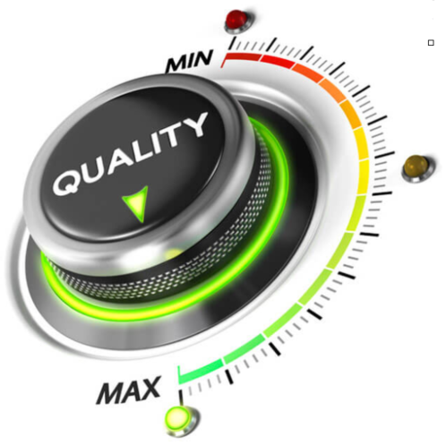
Calidad
“La calidad es la suma de todos aquellos aspectos o características de un producto o servicio que influyen en su capacidad para satisfacer las necesidades, expresadas o implícitas” (ISO 8402).
“Grado con el cual el cliente o usuario percibe que un producto o servicio satisface sus expectativas” (IEEE 729-83)
Propiedad o conjunto de propiedades inherentes a algo, que permiten juzgar su valor. (RAE)

Slide 5
Calidad
Se puede decir que la calidad:
Implica una comparación.
Permite escoger un producto de varios similares.
Es relativa, depende del gusto de cada persona y de las características del producto o servicio a adquirir.
La calidad se puede medir, bueno, más o menos o malo; grande o chico; resistente o débil; rápido o lento; etc.
Depende de las necesidades o gustos de los usuarios.

Slide 6


Calidad
¿Cuál auto es mejor?

Slide 7

Calidad
¿Cuál es mejor ?
“Pero hay varias características que los hacen diferentes como la interfaz gráfica, la velocidad de respuesta, la variedad de información que presenta y las funcionalidades de idioma, búsqueda por región, por imágenes, por videos y por mapas.
Entonces, ¿podrías decir que son iguales?¿Que tienen la misma calidad? ciertamente no, sus características y valor agregado hacen la diferencia.

Slide 8
Calidad
¿Por qué nos importa la calidad del software?
Debemos construir software de calidad para:
Cumplir con las expectativas de cliente
Minimizar los defectos del software
Aumentar la competitividad de la empresa
Aumentar los ingresos de la empresa
FOTO QA

Slide 9
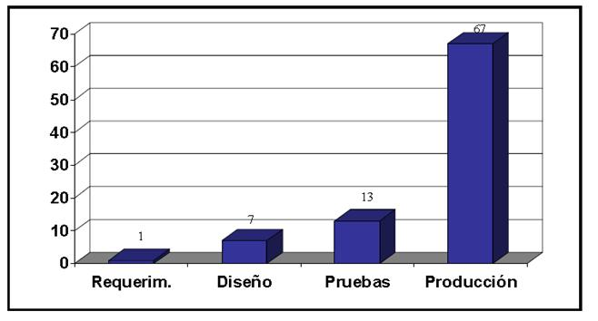
Calidad
El costo de NO hacerlo en forma correcta la primera vez
Ineficiencia de los procesos productivos.
Ineficiencia de los procesos administrativos.
Lucros cesantes emergentes.
Insatisfacción de los clientes.
Pérdida de prestigio
Pérdida de mercado y/o venta
¿Por qué nunca hay tiempo de hacerlo bien a la primera, pero siempre hay tiempo de hacerlo de nuevo?

Slide 10
TÍTULO
02
CALIDAD DE SOFTWARE

Slide 11
Calidad de software
La definición oficial de Calidad de Software según IEEE Std. 610-1990, nos dice que, “Es el grado con el que un sistema, componente o proceso cumple con los requisitos especificados y con las necesidades o expectativas del cliente o usuario.”
Podemos decir que la calidad del software es la concordancia del software producido con los requisitos funcionales y de rendimiento explícitamente establecidos, con los estándares de desarrollo explícitamente documentados y con las características implícitas que se espera de todo software desarrollado profesionalmente.
La calidad cuesta tiempo y dinero, la mala calidad también

Slide 12

Calidad de software
El proceso de testing
El Testing es la realización de pruebas sobre el Software, con el fin de obtener información acerca de su calidad.
Este proceso tiene varios objetivos bien definidos, como son:
Encontrar defectos o bugs con el fin de ser reparados.
Aumentar la confianza en el nivel de calidad,
Facilitar información para la toma de decisiones
Prevenir desastres informáticos en producción.
Evitar la aparición de nuevos defectos

Slide 13
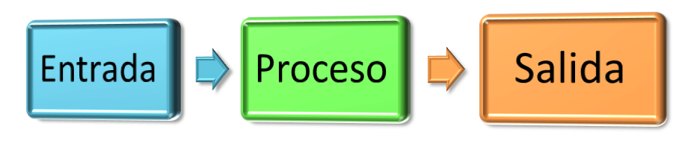
Calidad de software
Las metodologías de desarrollo de software se componen de procesos.
Un proceso es una serie de actividades que permiten alcanzar un resultado especifico.
Todo proceso requiere productos de entrada y entregan productos de salida.

Slide 14
Calidad de software
Las metodologías de desarrollo de software se componen de procesos.
Análisis
Plan de proyecto
Documento ERS
Diseño
Diagramas arquitectura
Construcción
Código fuente
Pruebas
Casos de prueba
Registro de defectos
Software corregido
Implementación
Software instalado
Casos de uso
Modelo ER
Scripts BDD
Manuales

Slide 15
Calidad de software
Las metodologías de desarrollo de software se componen de procesos.
Calidad
Planificación del proyecto
Toma de requerimientos
Diseño de Arquitectura
Construcción del software
Pruebas
Paso a producción
Planificación de la calidad
Ejecución de pruebas (verificación y validación)
Medición y análisis

Slide 16
Calidad de software
El proceso de pruebas no es un proceso aislado; está asociado a las actividades de desarrollo de software.
Es un error realizar pruebas solo antes de producción, ya que muchos de los defectos vienen de las etapas anteriores.
Es común encontrar defectos en la toma de requerimiento, diagramas de arquitecturas, mockups, etc.
Distintos modelos de ciclo de vida de desarrollo requieren distintos enfoques de pruebas.

Slide 17
¿Qué es un bug?
03

Slide 18

¿Qué es un bug?
¿Por qué los errores de los ordenadores se conocen como "bugs"?
Según varias fuentes, la palabra bug empezó a ser usada para describir errores en dispositivos electromecánicos desde principios del siglo XX.
Incluso Thomas Edison ya había usado la palabra bug en 1878 como sinónimo de errores y problemas.

Slide 19

¿Qué es un bug?
¿Por qué los errores de los ordenadores se conocen como "bugs"?
El 9 de septiembre de 1947. Uno de los ingenieros que trabajaba con el mastodóntico ordenador Mark II de la universidad de Harvard encontró una polilla enganchada a uno de los relés del sistema (concretamente el relé número 70 del panel F) que impedía el correcto funcionamiento del computador.
Es decir, en aquel momento e instante, el origen del fallo del ordenador era literalmente un bug (que en inglés significa bicho o insecto).

Slide 20
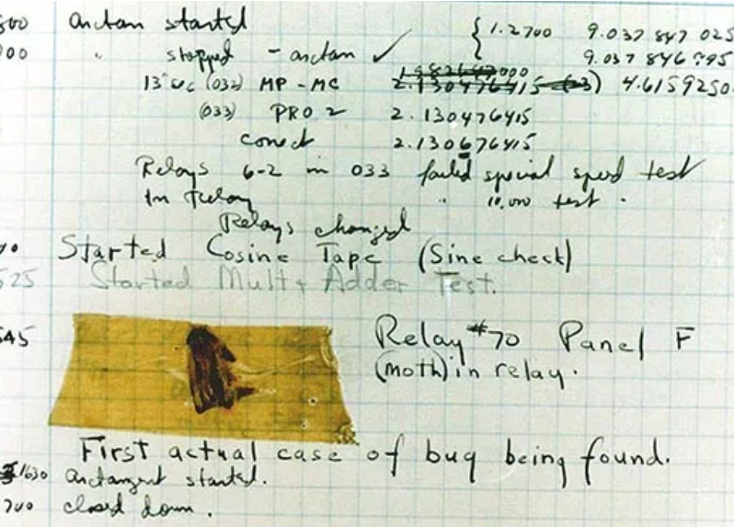
¿Qué es un bug?
Lo más simpático de la historia es que el cadáver de dicho lepidóptero pasó a formar parte de la historia de la informática, no sólo por su hazaña, sino también de cuerpo presente, ya que su cuerpo inerte fue pegado al libro de registro de actividad del ordenador con el comentario «First actual case of bug being found» (Primer caso real de bug encontrado).

Slide 21
Conclusiones de la clase

Slide 22
Conclusiones
La calidad es la suma de todos aquellos aspectos o características de un producto o servicio.
Un proceso es una serie de actividades que permiten alcanzar un resultado especifico, todo proceso requiere productos de entrada y entregan productos de salida.

Slide 23
Bibliografía
Durga Prasad Acharya. (05 de julio 2023). Explicación de las pruebas unitarias: qué es, por qué es importante y cómo empezar. geekflare.com Recuperado de https://geekflare.com/es/unit-testing-guide/

Slide 24
¿Qué entendemos por calidad y Calidad de software?
Calidad de Software - CSY4111

